Slide 1
TYFLOGRAFIKA

Slide 2
TYFLOGRAFIKA
„vědní obor, který se zabývá grafickým zobrazováním pro potřeby nevidomých, popř. grafickými projevy nevidomých a zahrnuje reliéfní grafické pomůcky pro nevidomé zhotovené různými speciálními technikami (např. mapy. pohlednice, kalendáře, hodiny, ilustrace apod.). (Voženílek, 2010, s. 21)
zobrazení trojrozměrných objektů v dvojrozměrném zobrazení pomocí hmatných čar či ploch
hlavní cíl tyflografiky

Slide 3
funkce reliéfní grafiky
aktivizační
informační
kompenzační
edukativní
volnočasová aktivita
diagnostická
estetická
https://www.seznamzpravy.cz/clanek/3d-tisk-pomaha-nevidomym-videt-obrazy-od-da-vinciho-i-salvadora-daliho-139705

Slide 4
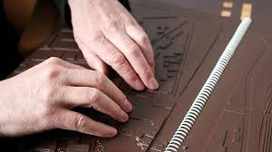
VYHMATÁVÁNÍ
aktivní hmatání
lidé se liší:
podle počtu využitých horních končetin
podle techniky vyhmatávání
orientační pohyb ruky s mírně rozevřenými prsty
pohyb po obrysech
souběžný pohyb dvou prstů
palec zůstává ve výchozím bodě
pevné postavení úhlu palec-ukazovák
odvedení palce a ukazováku od středu čáry doprava nebo doleva
paralelní vedení palce a ukazováku
paralelní pohyb obou rukou

Slide 5
principy tvorby reliéfní grafiky
princip LAKONIČNOSTI
princip ZOBECNĚNÍ A UNIFIKACE
princip AKCENTACE ZÁKLADNÍCH PROSTŘEDKŮ SMYSLOVÉHO PODRÁŽDĚNÍ
princip SEPARACE A IZOLACE
princip ZVÝRAZNĚNÍ STRUKTURY
princip KONTRASTU
zásada TRVALOSTI
zásada KLUZNOSTI
zásada ZDRAVOTNÍ NEZÁVADNOSTI A BEZPEČNOSTI

Slide 6
MOŽNOSTI ZOBRAZENÍ V RELIÉFNÍ GRAFICE
Podle charakteru reliéfního kreslení
RELIÉF (pozitivní, negativní)
OBRÁZKY
reliéfně konturované,
reliéfně siluetové,
basreliéfové
realistický obrázek
schematický obrázek
profilový obrázek
fázový obrázek

Slide 7
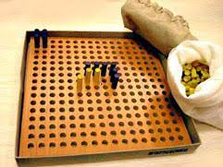
TECHNOLOGIE VÝROBY TYFLOGRAFIKY manuální
KRESBA NA DLAŇ A RUKU
CRAFT (AUTORSKÉ VÝTVORY Z RŮZNÝCH MATERIÁLŮ)
MODELOVÁNÍ
VYPICHÁVÁNÍ
RUČNÍ KRESBY NA SLEPECKÉM PAPÍŘE
LEPENÍ
RUČNÍ NANÁŠENÍ RYCHLESCHNOUCÍCH HUSTÝCH BAREV VY
TVRZOVANÝCH SVĚTLEM ČI TEPLEM (konturovací pasta)
KRESLENKY (kolíčková, fóliová, plstěná, formelová)

Slide 8
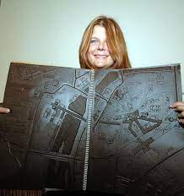
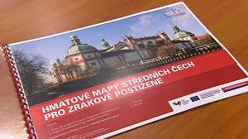
TECHNOLOGIE VÝROBY TYFLOGRAFIKY STROJOVÉ
VYTLÁČENÍ PŘEDLOHY DO RŮZNÝCH MATERIÁLŮ
tlačený karton,
tlačený plast,
kov

Slide 9
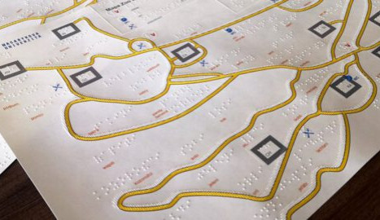
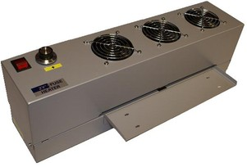
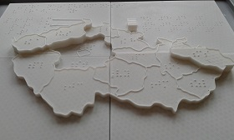
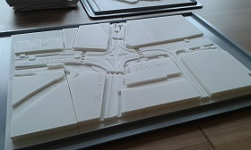
TECHNOLOGIE VÝROBY TYFLOGRAFIKY STROJOVÉ
BRAILLSKÁ TISKÁRNA
TEPELNÉ RELIÉFNÍ TISKÁRNY (ZyFuser)
3D tiskárny
STROJNÍ VÝŠIVKA
https://poslepu.cz/hapticke-mapy-pro-nevidome/

Slide 10
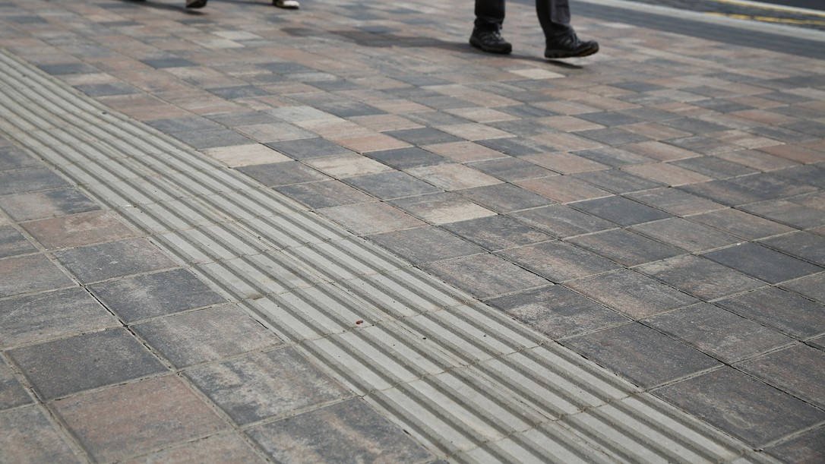
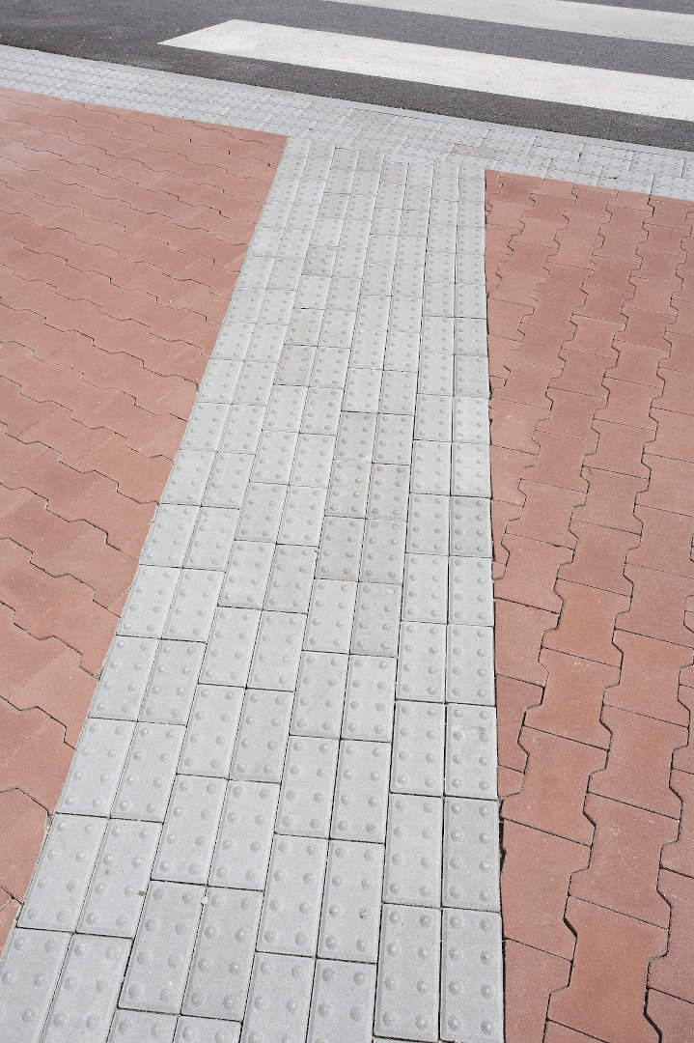
PRAKTICKÁ APLIKACE RELIÉFNÍ GRAFIKY RELIÉFNÍ GRAFIKA V POSP
vodící linie
povrch vodící drážky hmatné při kyvadlové technice hole
přerušení vodící linie na 40 cm označuje místo, kde může nevidomý odbočit nebo bezpečně přejít (nástupiště)
signální pásy
široký 800 až 1000 milimetrů, směr chůze
ukončen vodicí linie
povrch výstupky tvaru komolých kuželů s průměrem 20, výškou 5 a roztečí výstupků 50 až 100 milimetrů
je hmatný slepeckou holí a nášlapem
v mozaikové dlažbě se signální pás lemuje rovinnými deskami šířky minimálně 250 milimetrů, které zvýrazňují jeho hmatný kontrast
vizuálně kontrastní vůči okolí

Slide 11
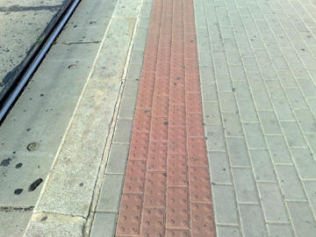
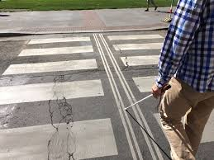
PRAKTICKÁ APLIKACE RELIÉFNÍ GRAFIKY RELIÉFNÍ GRAFIKA V POSP
varovný pás
je široký 400 milimetrů,
povrch: výstupky tvaru komolých kuželů s průměrem 20, výškou 5 a roztečí výstupků 50 až 100 milimetrů
rozhraní mezi prostorem přístupným a nebezpečným
na chodníku s cyklistickou stezkou určuje rozhraní mezi vymezeným prostorem pro cyklisty a chodce
je hmatný slepeckou holí a nášlapem a musí být barevně kontrastní
vodící pás přechodu pro chodce
napříč vozovkou a musí navazovat na signální pásy na chodníku
čtyři podélné proužky, které se na vozovku nalepují
pouze při použití kyvadlové
DALŠÍ USNADNĚNÍ
popisky v Braillově písmu
jednoduché plánky nebo písmo vytesané do dřeva, sochy, plastiky
https://www.youtube.com/watch?v=83tVqYLKrK4&t=40s

Slide 12
Reliéfní grafika v tyflokartografii
naučit se vyhodnocovat tzv. geoinformace
TYFLOKARTOGRAFIE: „speciální odvětví kartografie, které se zabývá tvorbou map, plánů či glóbů speciálně provedených pro vnímání prostřednictvím hmatu“ Voženílek, 2010, s. 21)
kartografie x fytlokartografie
reliéfní mapa (tactile maps)
základní vyjadřovací prvky: bod, linie, plocha reliéfní kresby
kompoziční prvky: název, mapové pole, legenda, měřítko mapy (relativní)

Slide 13
RELIÉFNÍ GRAFIKA V EDUKACI OSOB S TZP
redukce informačního deficitu,
rozvoj kognitivních schopností, zvláště představivosti
od raného věku učit dítě prohlížet reliéfní obrázky různého druhu, vytvořené různými technikami
před nástupem do školy by mělo dítě poznat na reliéfním obrázku předměty ze svého okolí
tvorba předškolní věk: kolíčková kreslenka, formelová kreslenka, plstěná kreslenka, fóliová kreslenka
mladší školní věk: technika vypichování do měkké podložky, konturovací pasta
využívána zejména v předmětech spojených s přírodou, mapami, matematikou

Slide 14
RELIÉFNÍ GRAFIKA V UMĚNÍ
DISABLITY ART
intuitivně, samovolně
výtvarné techniky ve škole
technika prorývané kresby (Pavla Francová Kovaříková): papír položí na látku, propisovací tužkou proryje obrys, otočí a vybarví olejovými pastely nebo křídami
výuka rýsování
Axmanova technika modelování: práce s hliněnými hady, která je založena na hmatové matematice
ZPŘÍSTUPNĚNÍ UMĚNÍ
sdružení Hapestetika uspořádalo řadu hmatových výstav
vodící linie, popisky v Braillově písmu, průvodce, haptický plánek muzea,

Slide 15
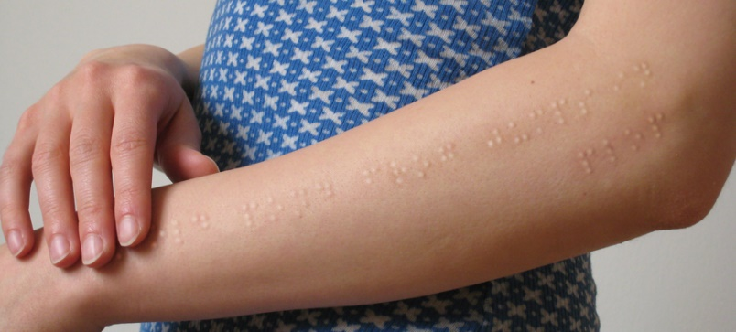
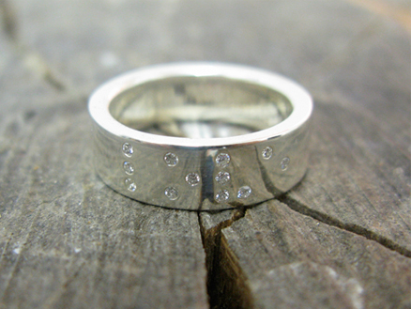
RELIÉFNÍ GRAFIKA V UMĚNÍ
DISABILITY IN THE ARTS

